Slide 1
Анализ торговых точек
01.09-07.09.2022 г.
Выполнила:
Семенова С.А.

Slide 2
Содержание:
Анализ торговых точек 01-04.09
Анализ касс самообслуживания 01-04.09
Анализ нагрузки на сервера и решение 01-04.09
Анализ 1-го сентября по увеличению длительности оплаты
Анализ торговых точек 05-07.09
Анализ программы лояльности
Dashboard. Оптимизация за 7 дней сентября

Slide 3
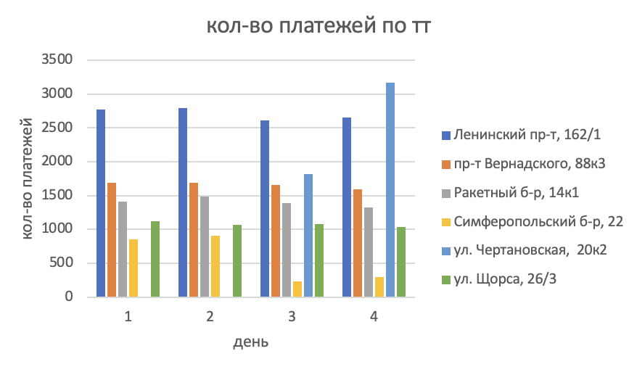
Анализ торговых точек 01-04.09
Кол-во транзакций ТТ “Симферопольский б-р, 22” 3 и 4 сентября снизилось.
Кол-во транзакций ТТ “ул. Чертановская, 20к2” 3 и 4 сентября увеличилось.

Slide 4
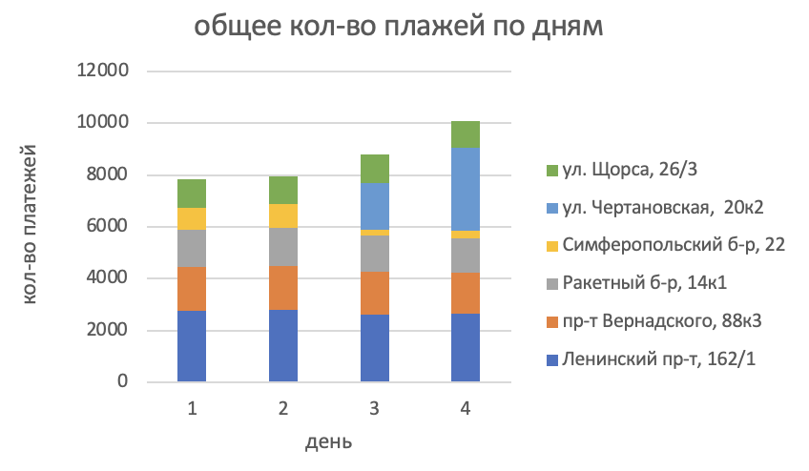
Анализ торговых точек 01-04.09
По данному графику также можно сделать вывод, что ТТ “ул. Чертановская, 20к2” “забирает” кол-во транзакций у ТТ “Симферопольский б-р, 22” .

Slide 5
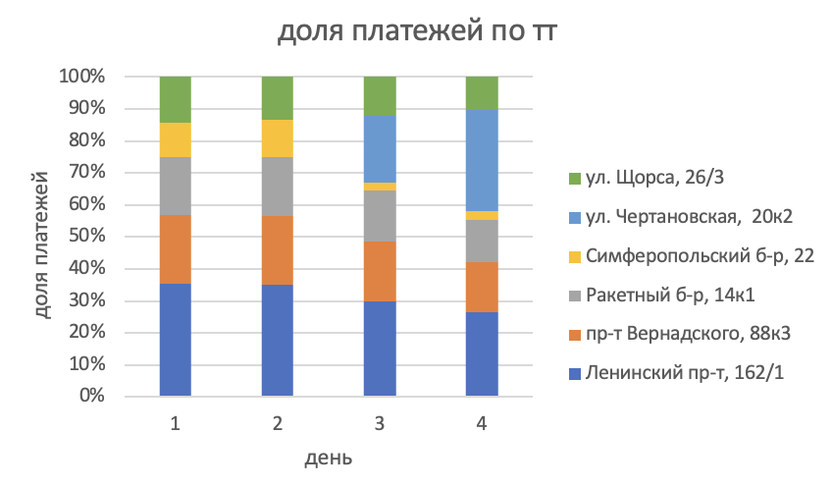
Анализ торговых точек 01-04.09
На графике доля транзакций по ТТ “ул. Чертановская, 20к2” увеличилась за счет уменьшение доли ТТ “Симферопольский б-р, 22” .
Notes:
В связи с открытием новой ТТ "ул. Чертановская, 20к2" 3 сентября кол-во транзакций на ТТ "Симферопольский б-р, 22" снизилось . Новая ТТ "Чертановская" "перетягивает" кол-во транзакций с ТТ "Симферопольский б-р”, отбирая большую часть клиентов на рынке.

Slide 6
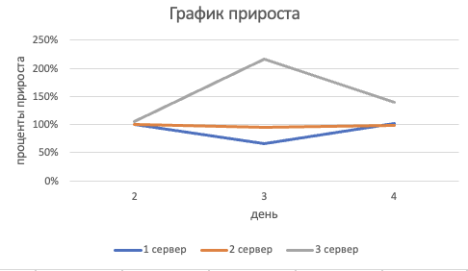
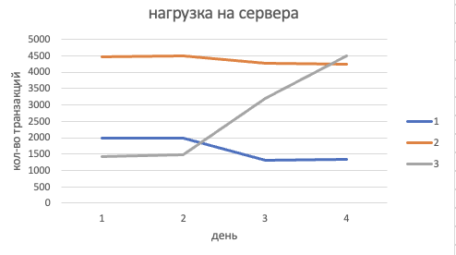
Анализ нагрузки на сервера и решение 01-04.09
Нагрузка на 3 сервер увеличена (Ракетный б-р, ул. Чертановская)
Нагрузка на 1 сервер уменьшена (ул. Щорса, Симферопольский б-р)
Переводим на первый сервер ТТ на Ракетном бульваре, а третий сервер оставляем для новой ТТ на Чертановской.
Кол-во транзакций на 3 сервер 02.09-04.09 –увеличивается (Ракетный б-р, ул. Чертановская)
Кол-во транзакций 1 сервер 02.09-04.09 –уменьшается (ул. Щорса, Симферопольский б-р)

Slide 7
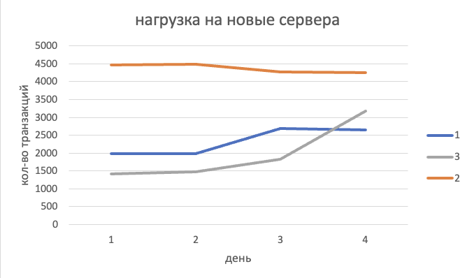
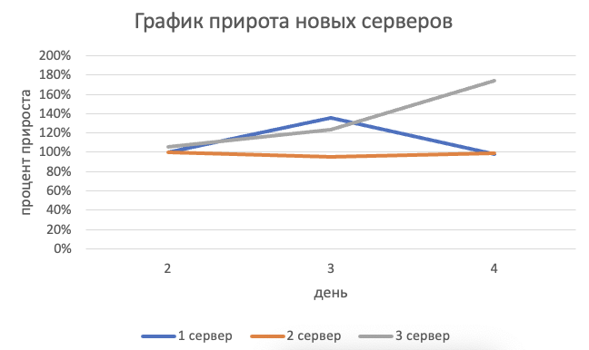
Анализ нагрузки на сервера и решение 01-04.09
Кол-во транзакций на 3 сервере после перераспределения нагрузки ТТ снизилось
Кол-во транзакций на 1 сервере -увеличилось
Нагрузка на 3 сервер снизилась

Slide 8
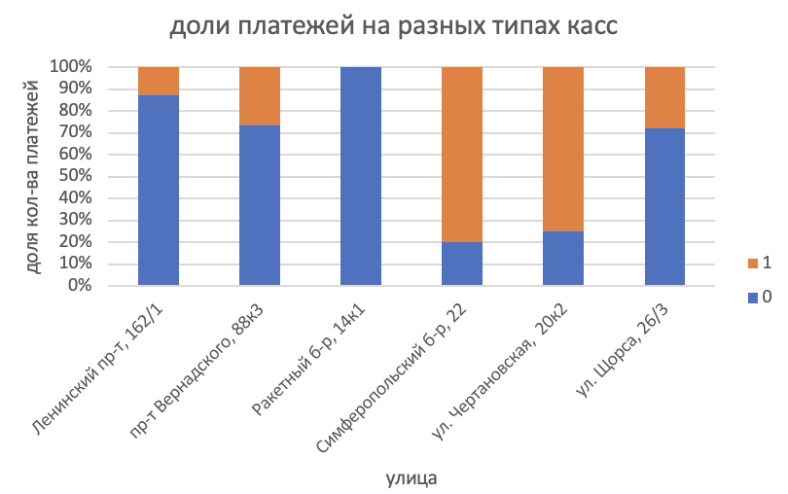
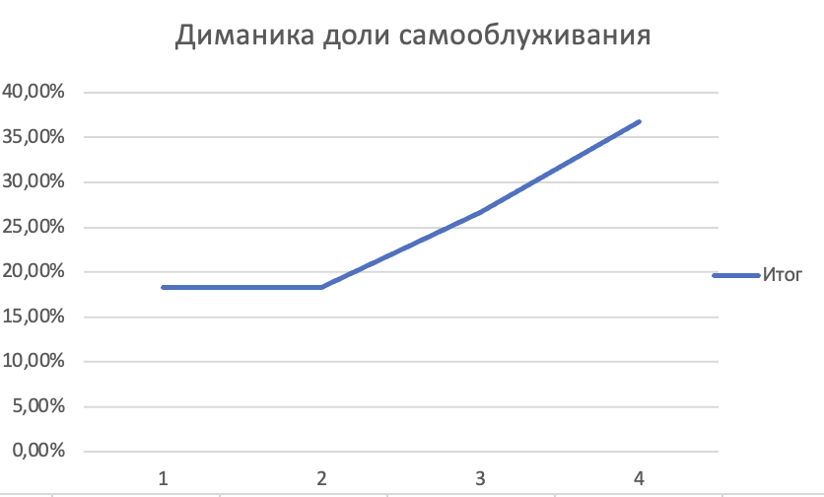
Анализ касс самообслуживания 01-04.09
В ТТ “Ракетный б-р, 14к1” отсутствуют платежи по кассам самообслуживания.
На ТТ “Ленинский проспект, 162/2”, “пр-т Вернадского, 88к3” и “ул. Щорса, 26/3” преобладают платежи на обычных кассах.
На ТТ “Симферопольский б-р, 22” и “ул. Чертановская, 20к2” преобладают платежи на касах самообслуживания.

Slide 9
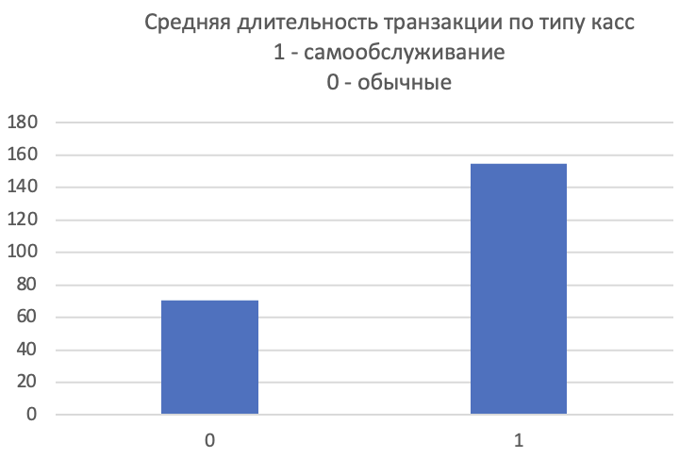
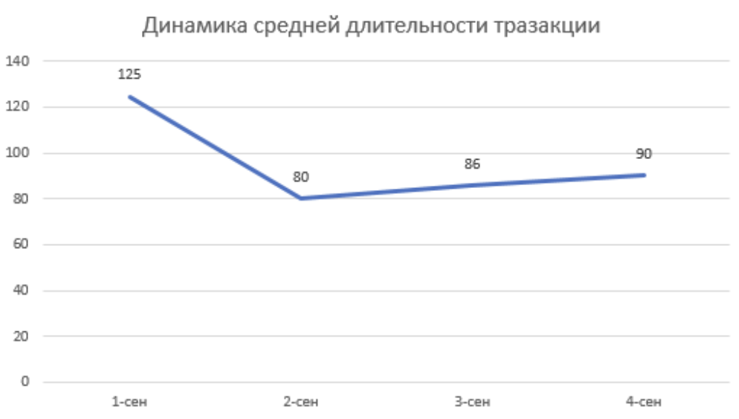
Анализ касс самообслуживания 01-04.09
Средняя длительность транзакций на кассах самообслуживания более чем в 2 раза больше, чем на обычных кассах
На втором графике видно аномальную длину транзакций 1 сентября

Slide 10
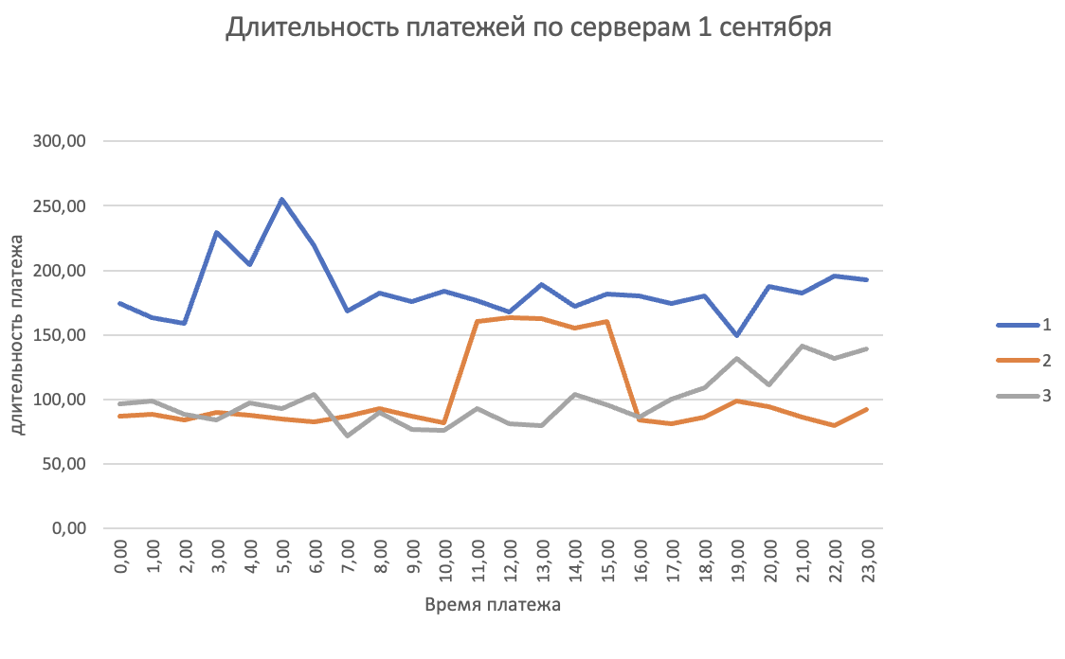
Анализ 1-го сентября по увеличению длительности оплаты
Утренний всплеск (4-7) на сервере 1 вызван перебоями интернета в магазине "ул. Щорса, 26/3". Магазин "Симферопольский б-р, 22" работал стабильно.
Дневной всплеск (12-16) на сервере 2 связан с маркетинговой акцией, вызвавшей резкий рост транзакций в обоих магазинах, особенно на "Ленинском пр-т, 162/1".
Вечерний всплеск (с 18:00) на сервере 3 обусловлен проблемами системы MasterCard в магазине "Ракетный б-р, 14к1".

Slide 11
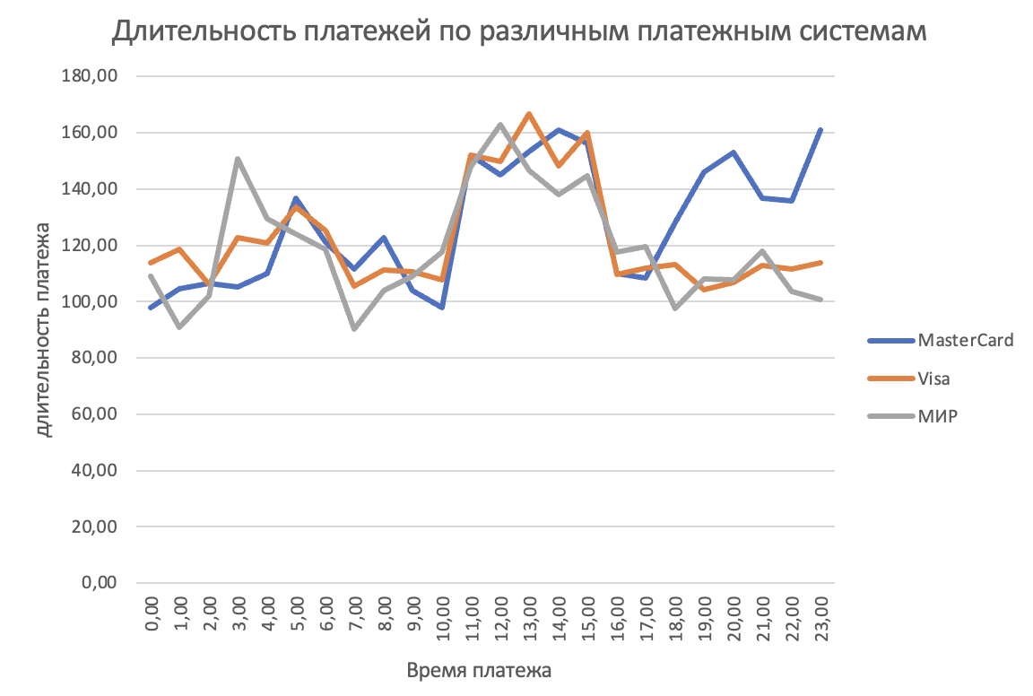
Анализ 1-го сентября по увеличению длительности оплаты
Самые длинные задержки транзакций у платежной системы Visa.

Slide 12
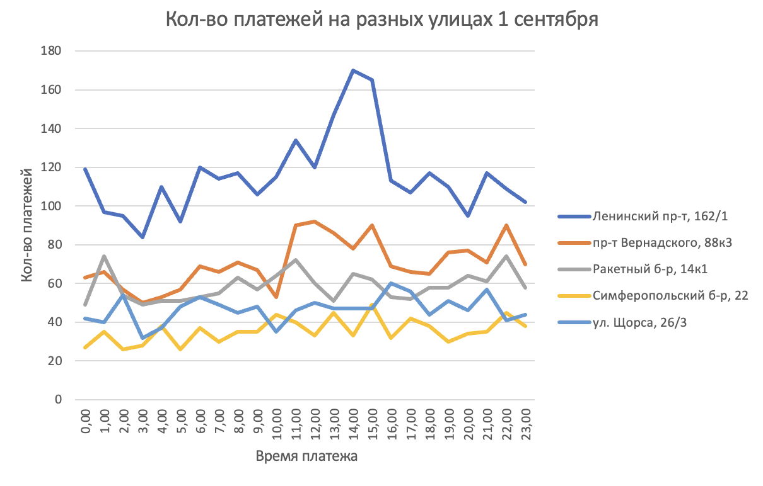
Анализ 1-го сентября по увеличению длительности оплаты
Высокие показатели по задержкам транзакций у 2-х ТТ: пр-т Ленинский и Вернадского
01.09 с 10 до 15 часов увеличилось время ожидания транзакции. Данные ТТ территориально находятся в одном районе.

Slide 13
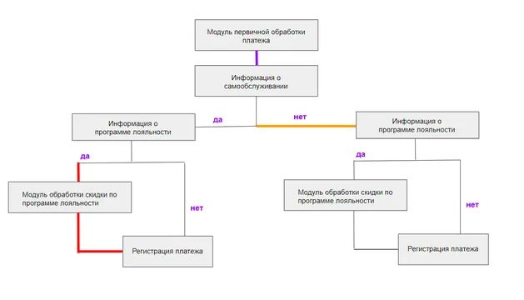
Анализ торговых точек 05-07.09
Расшифровка схемы:
Сиреневый — сервер 1 в период с 00:00 по 09:00 в день 05.09.
Оранжевый — сервер 2 в период 12.00-13.00 в день 07.09.
Красный — сервер 1 в течение всего дня 06.09.

Slide 14
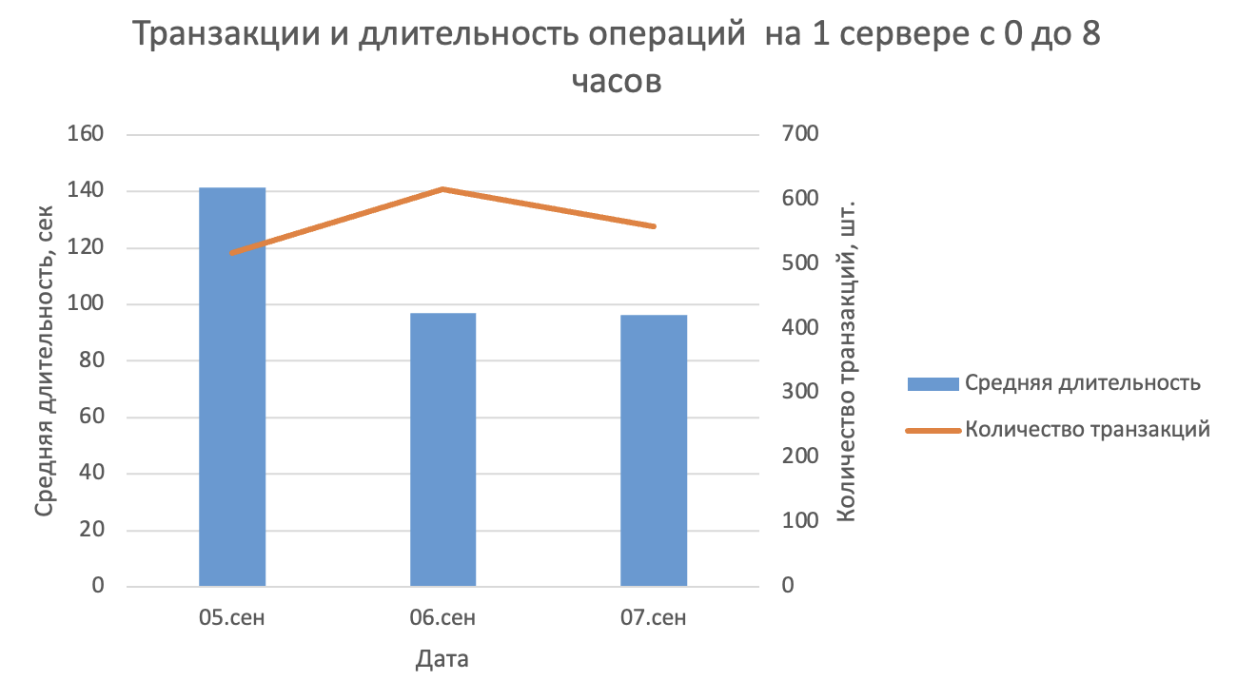
Анализ торговых точек 05-07.09
По первому серверу:
Средняя длительность транзакций 05.09. в период с 0 до 8 часов выше, чем за аналогичный период 06.09. и 07.09.

Slide 15
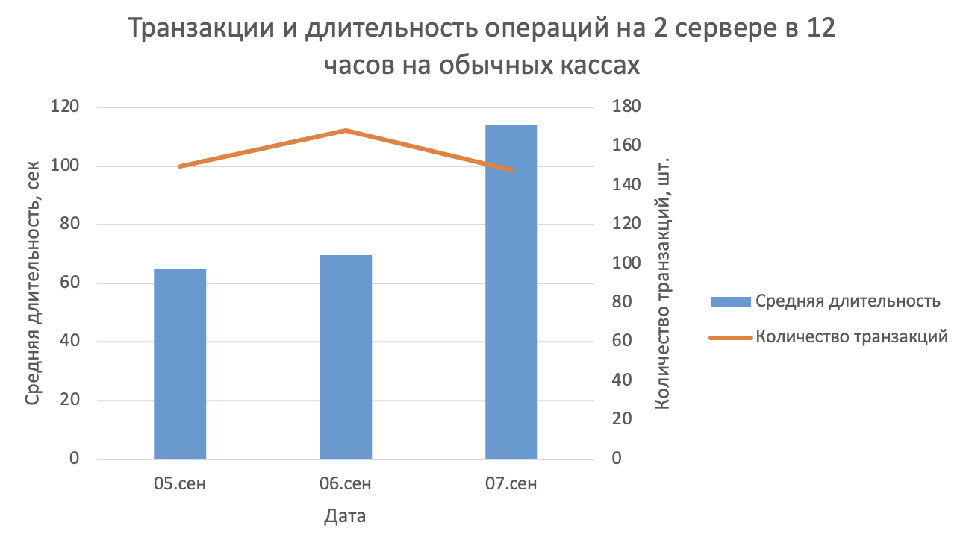
Анализ торговых точек 05-07.09
По второму серверу, по обычным кассам:
Средняя длительность транзакции 07.09. в период с 12 до 13 часов выше, чем за аналогичный период 05.09. и 06.09.

Slide 16
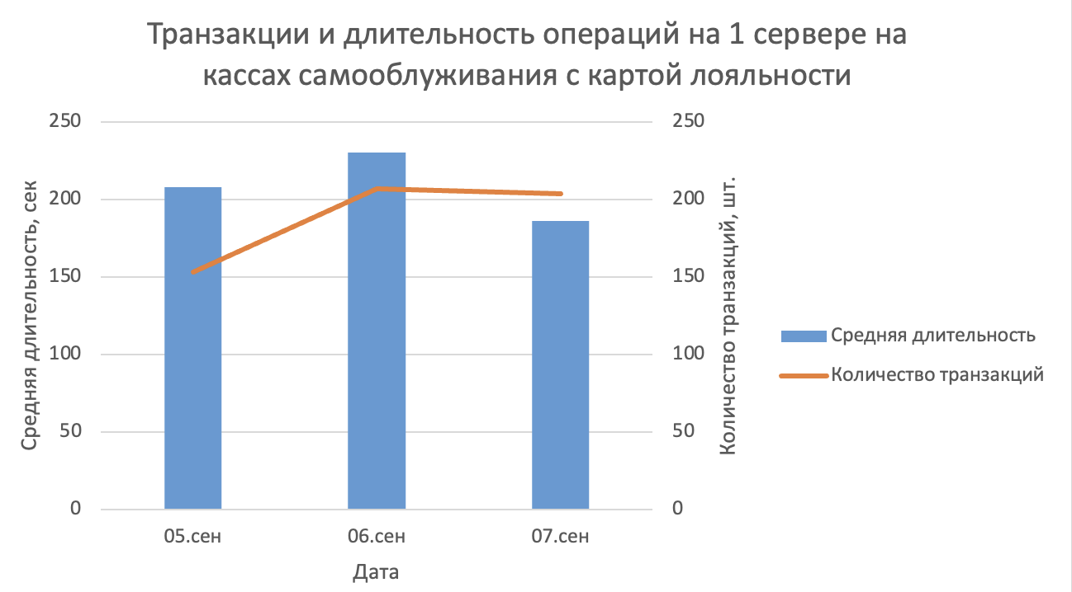
Анализ торговых точек 05-07.09
На первом сервере на кассах самообслуживания, у клиентов с программой лояльности:
Средняя длительность транзакции 06.09. в течение всего дня выше, чем за аналогичный период 07.09. (05.09. не учитывается, т.к. значения в этот день считаются аномальными)

Slide 17
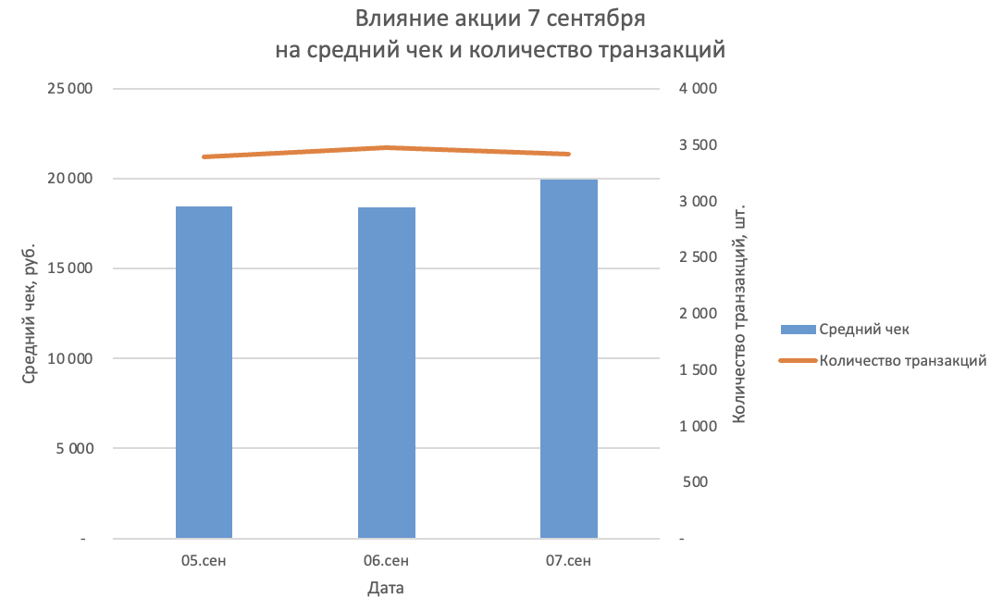
Анализ программы лояльности
Проведенная 7 сентября акция дала дополнительную прибыль. При неизменном количестве транзакций, средняя сумма чека выросла на 8%, что дало чистую прибыль в размере 2,65 млн руб.

Slide 18
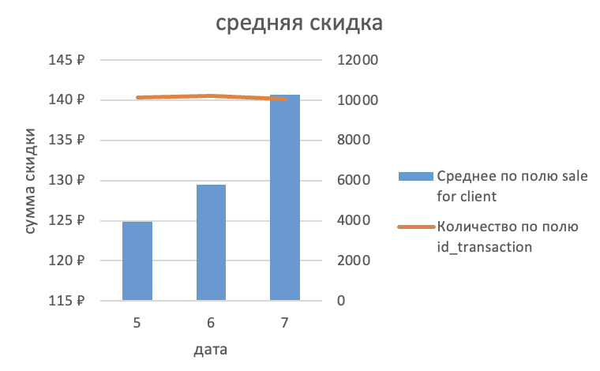
Анализ программы лояльности
Средняя скидка за 1 транзакцию: 131,65 руб.
При существующих условиях программы лояльности, компания теряет 4 млн. руб. за три дня

Slide 19
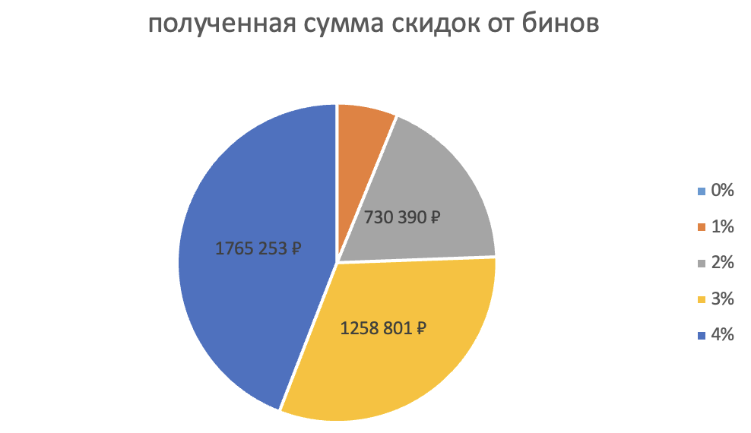
Анализ программы лояльности
Самый затратный уровень скидки по программе лояльности составляет 3-4%

Slide 20
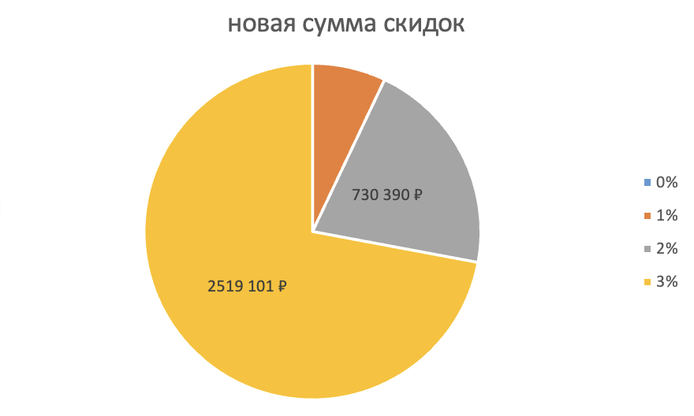
Анализ программы лояльности
С помощью корректировки программы лояльности компания может сэкономить 504952, 22 руб. (12%)
Клиенты имеющие скидку в размере 4% сравнялись по затратам с клиентами со скидкой 3%

Slide 21
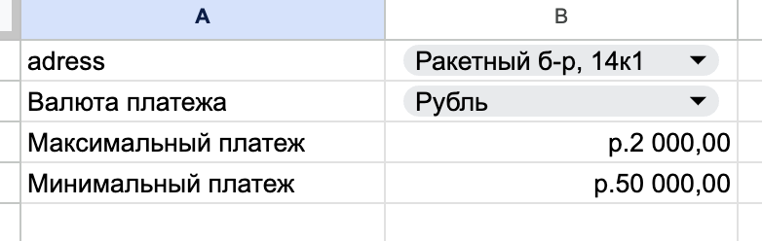
Dashboard. Оптимизация за 7 дней сентября
В выпадающем списке выбираем интересующие нас параметры:
Адрес ТТ
Валюту платежа
Максимальный и минимальный платежи

Slide 22
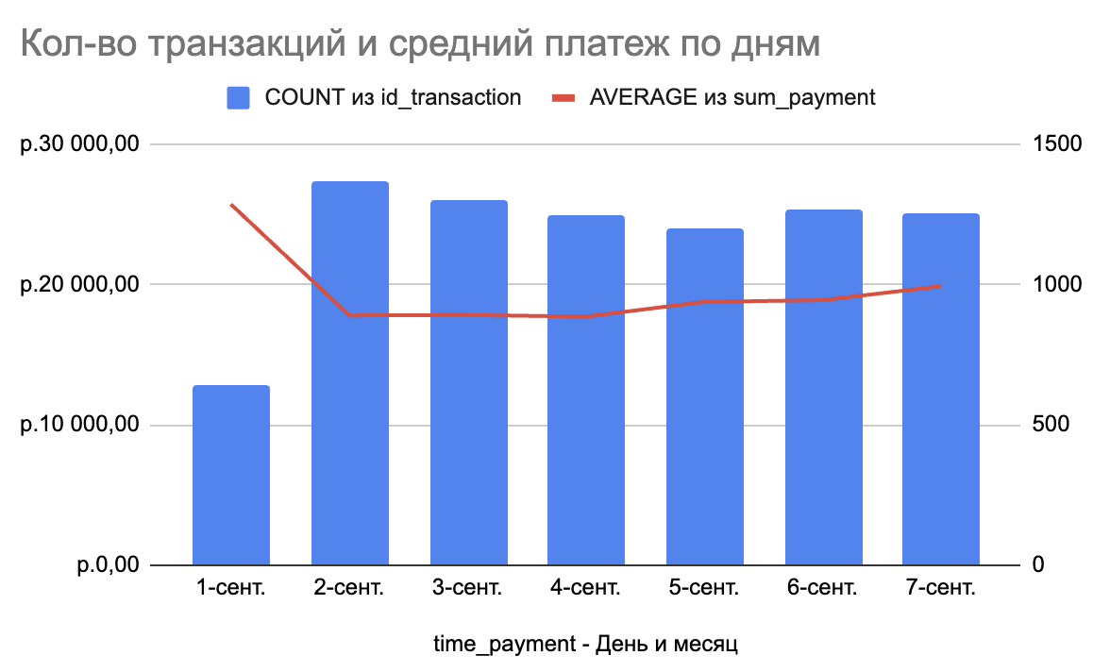
Dashboard. Оптимизация за 7 дней сентября
В зависимости от выбранных параметров график кол-ва транзакций и среднего платежа по дням будет меняется.

Slide 23
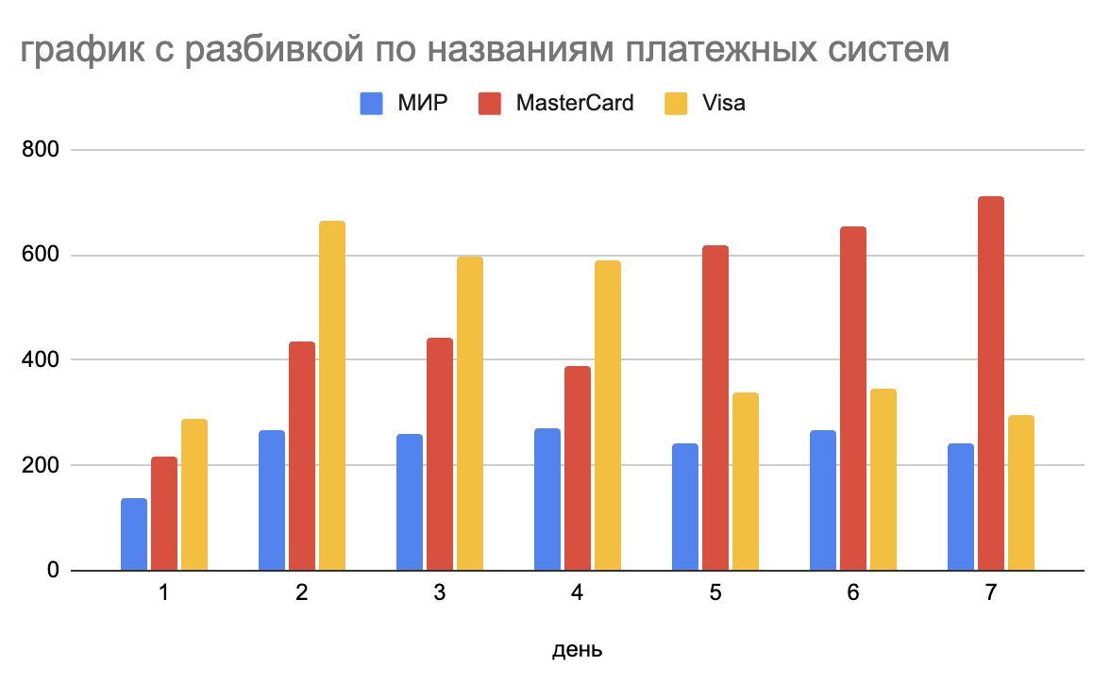
Dashboard. Оптимизация за 7 дней сентября
График с разбивкой по названиям платежных систем также будет меняться в зависимости от выбранных параметров.

